Slide 1
Доверенные алгоритмы ИИ в здравоохранении
М.В. Иванченко
Институт биологии старения
Центр искусственного интеллекта
Нижегородский государственный университет им. Н.И. Лобачевского

Slide 2
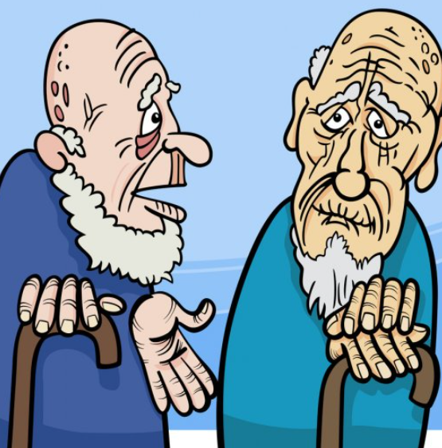
Говорят, ученые скоро откроют секрет вечной жизни…
Надеюсь, я до этого не доживу…

Slide 3
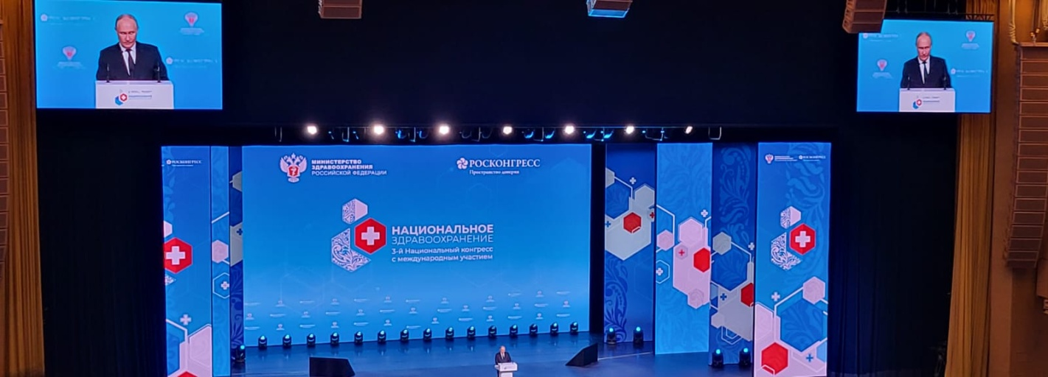
ИИ для профессионального долголетия
ВЫЗОВЫ
Человек: персональное здоровье и качество жизни
Здравоохранение: возраст-ассоциированные
заболевания и гериартрические синдромы
Экономика: продление срока активной трудовой деятельности, работа в неблагоприятных условиях (стресс, нарушения сна, климат)
«Люди в России должны становиться намного более здоровыми, меньше и реже болеть, разумеется. В том числе, хочу это подчеркнуть, за счёт здорового образа жизни, питания, своевременной профилактики болезней и в целом эффективной работы превентивной медицины»
В.В. Путин, конгресс «Национальное здравоохранение 2024», 29 октября 2024

Slide 4
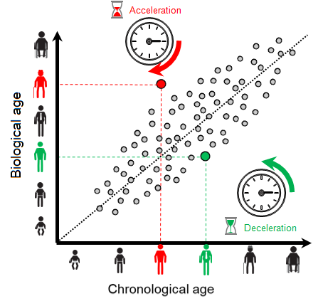
Биомаркеры возраста и биологические часы
Интегративный биомаркер для превентивной медицины
Хронологический (календарный) возраст предполагает соответствие «часов времени» и «часов человека»
«Биологический возраст» - интегративный эффект наследственных (генетических) факторов, влияния окружающей среды, образа жизни, здоровья и возраста на процессы старения
Возможность раннего обнаружения неблагоприятных тенденций старения организма
Интуитивно понятный и мотивирующий показатель
Измеримость результатов интервенции/коррекции биологического возраста
Нелинейная сложная взаимосвязь в многомерных биомедицинских данных – необходимость в инструментах ИИ

Slide 5
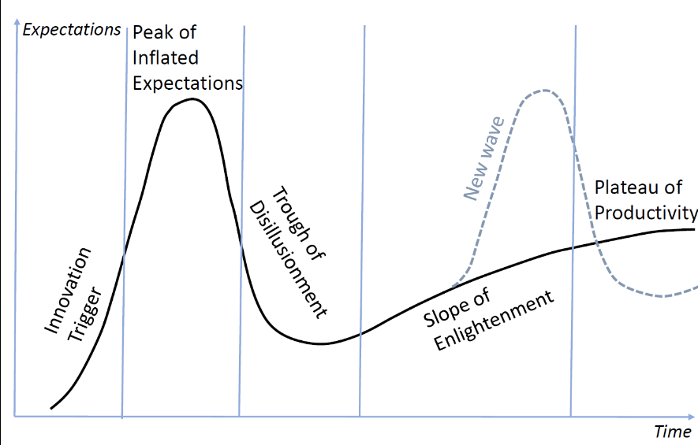
Проблемы ИИ, основанного на данных
ИИ делает непредсказуемые и неожиданные ошибки и будет делать их всегда
Решения ИИ непрозрачны и не имеют логического объяснения
Широкую известность получили доклады экспертов Еврокомиссии и ООН об опасности использования таких систем в чувствительных областях, а также открытое письмо сотен ведущих экспертов в области ИИ, призывающее приостановить разработку таких систем (март 2023 г.).

Slide 6
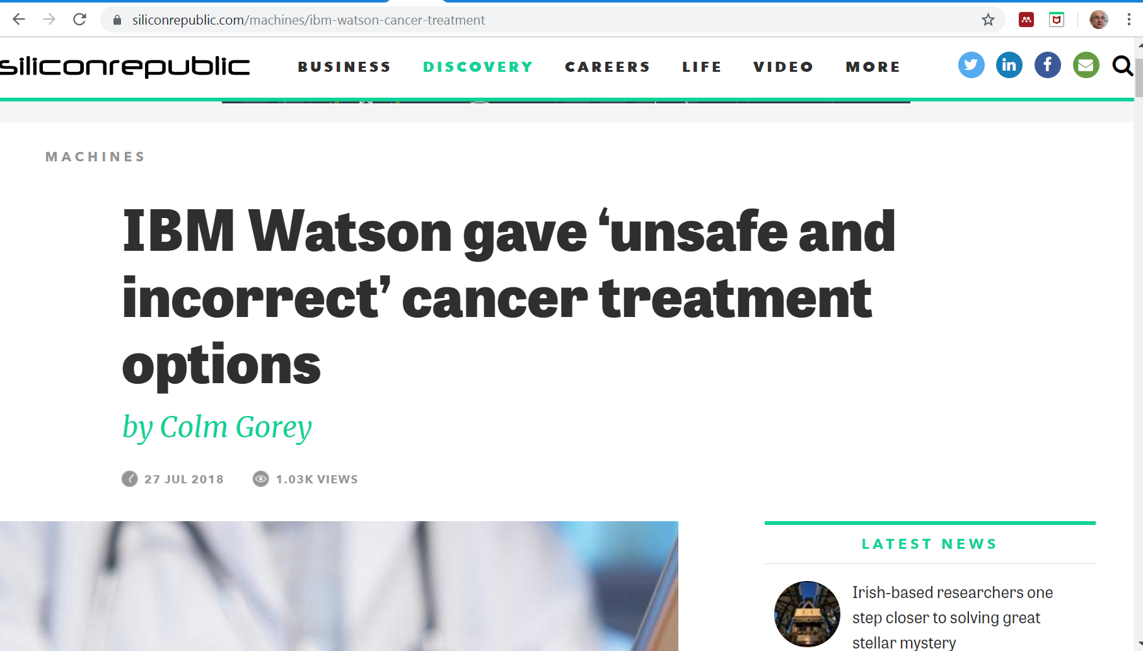
Критические ошибки ИИ

Slide 7
Черный ящик ИИ и объяснимый ИИ: объяснение результатов и исправление ошибок
Собаки в ошейнике
в обучающей выборке
Кошка в ошейнике
определяется как собака
Обычный ИИ: ???
Объяснимый ИИ: ошибка
очевидна и может быть
исправлена

Slide 8
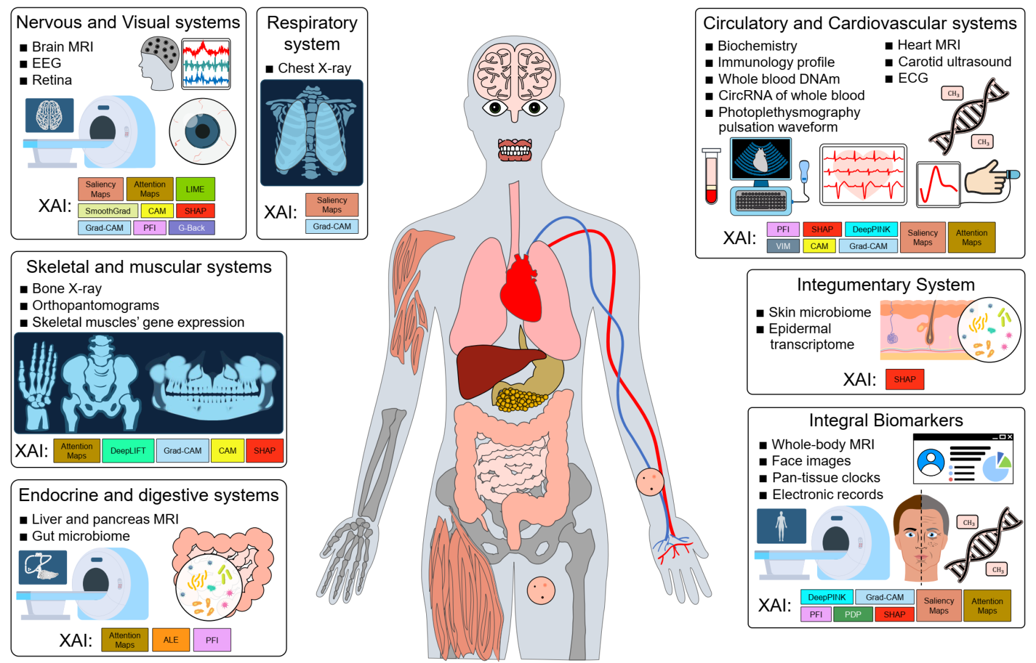
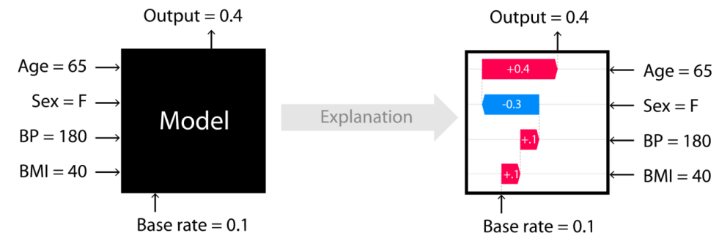
Интерпретируемые AI - биомаркеры возраста
eXplainable AI (XAI): вместо черного ящика – прозрачный
вычисляется вклад отдельных параметров в результат
A Kalyakulina et al., eXplainable Artificial Intelligence (XAI) in aging clock models, Ageing Res. Reviews 93, 102144

Slide 9
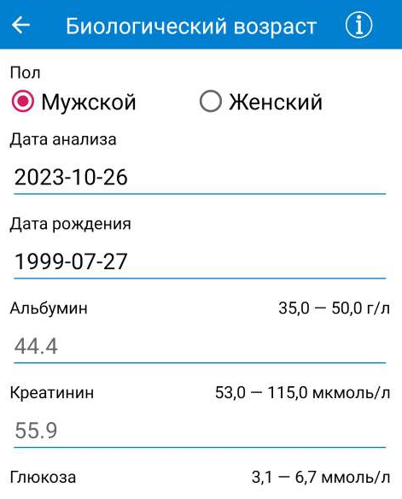
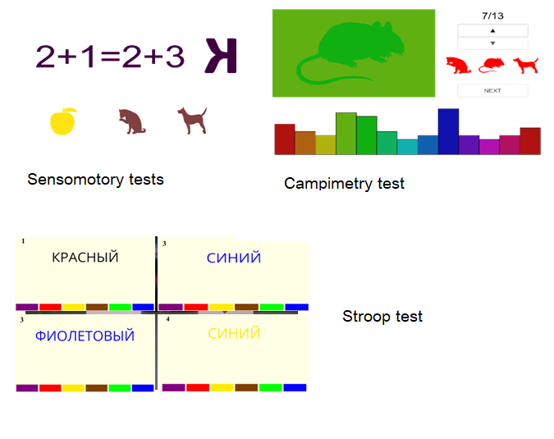
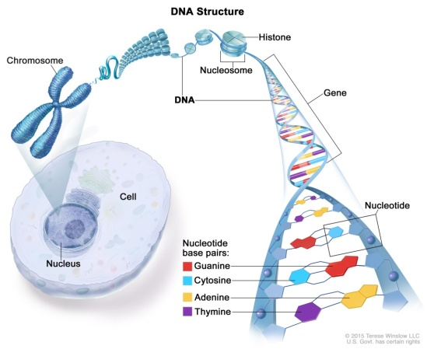
Используемые биологические часы
PhenoAge
Эпигенетические часы
Когнитивные часы

Slide 10
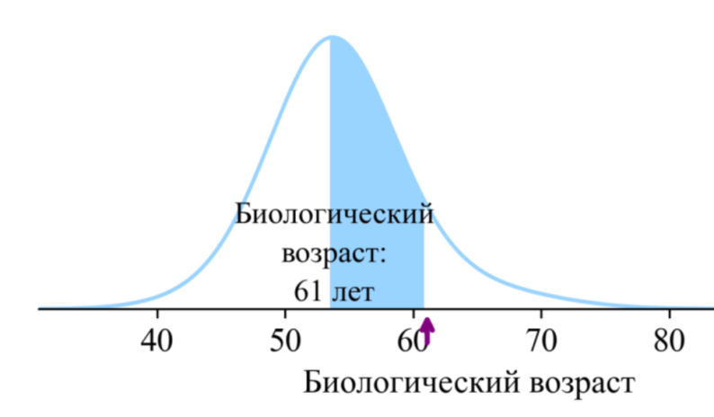
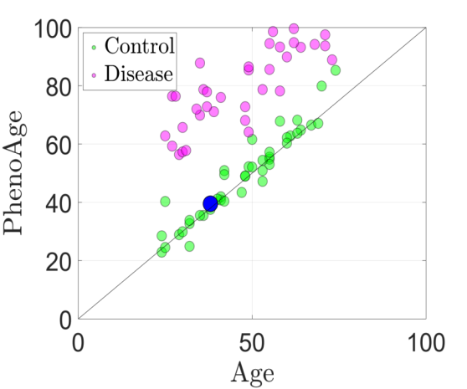
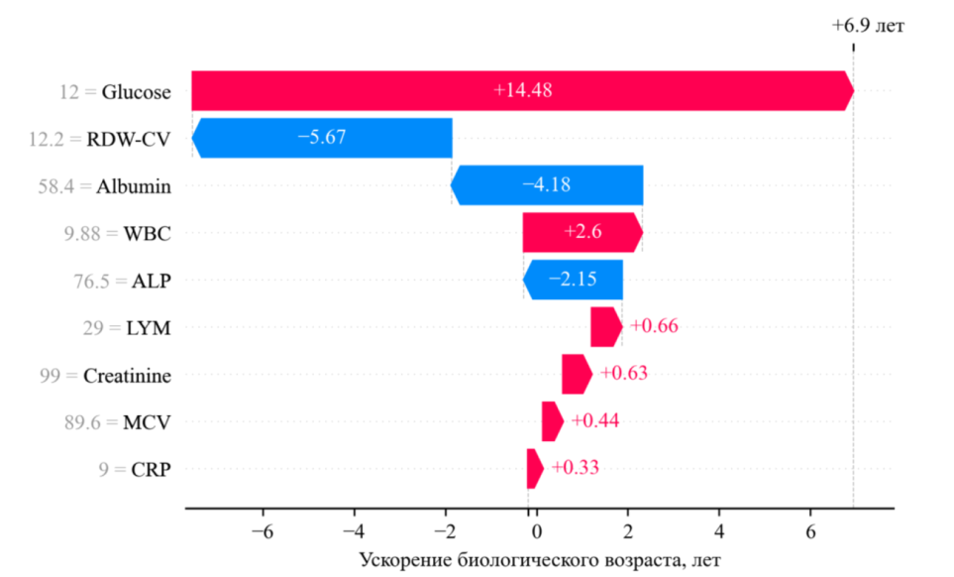
Биологические часы PhenoAge
Увеличение биологического возраста (рассчитанного по модели PhenoAge) на один год
9 %-ное увеличение риска смертности от всех причин, в том числе от возраст-зависимых заболеваний,
10% увеличение риска смертности от сердечно-сосудистых заболеваний
7% от рака
20% от диабета
9% от хронических заболеваний
нижних дыхательных путей
Связь с количеством
сопутствующих заболеваний
и показателями физического
функционирования человека.
Оценка относительно референтной возрастной группы
Оценка вклада каждого показателя в результат
Levine et al., An epigenetic biomarker of aging for lifespan and healthspan. Aging. 2018 Apr 18; 10 (4): 573-591

Slide 11
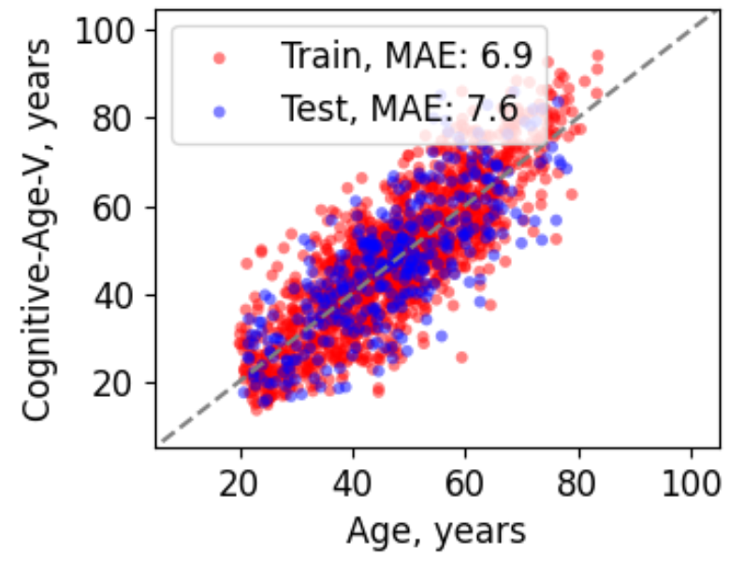
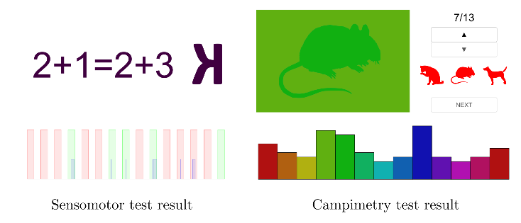
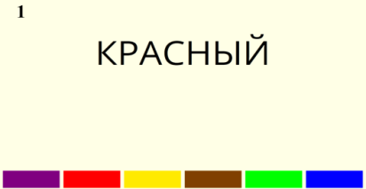
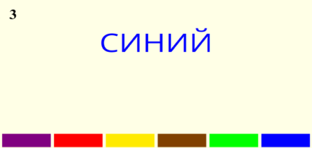
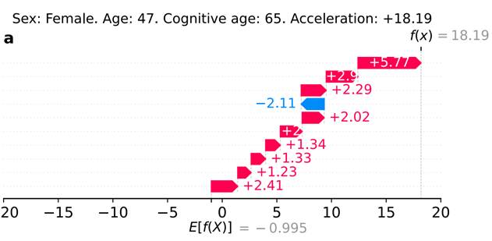
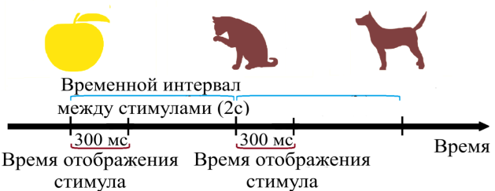
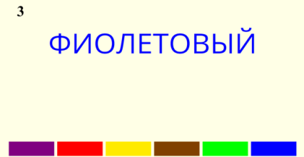
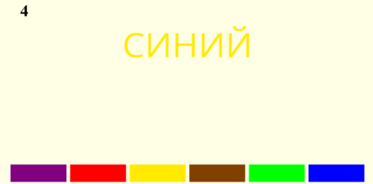
Когнитивные часы - V
Онлайн-система для оценки когнитивного возраста
LightGBM модель ИИ на основе
~3000 участников
Простейшие логические тесты
Тесты на различение оттенков цвета
Результаты модели
Тест Струпа – принятие решений
в условиях когнитивного конфликта
Объяснимость акселерации
Тест 1back на краткосрочную память
Krivonosov M, Kondakova E et al., A cognitive clock: matching with phenotypic and epigenetic ages and their acceleration. Trans. Psych. 2022

Slide 12
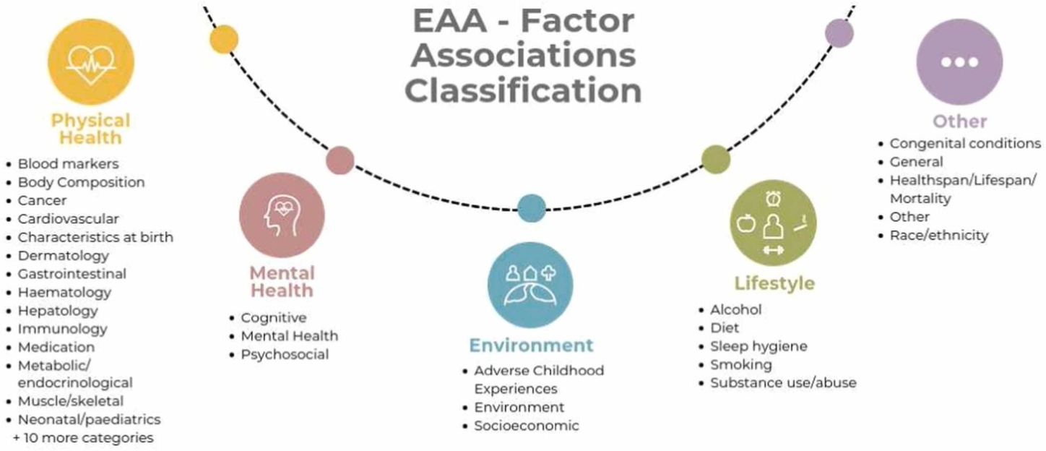
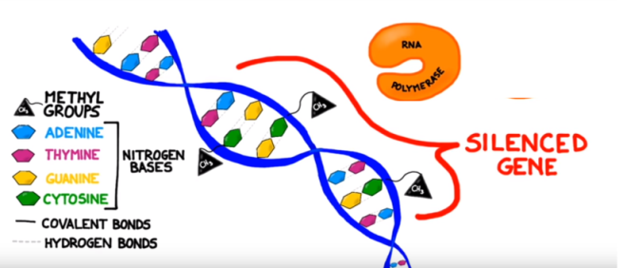
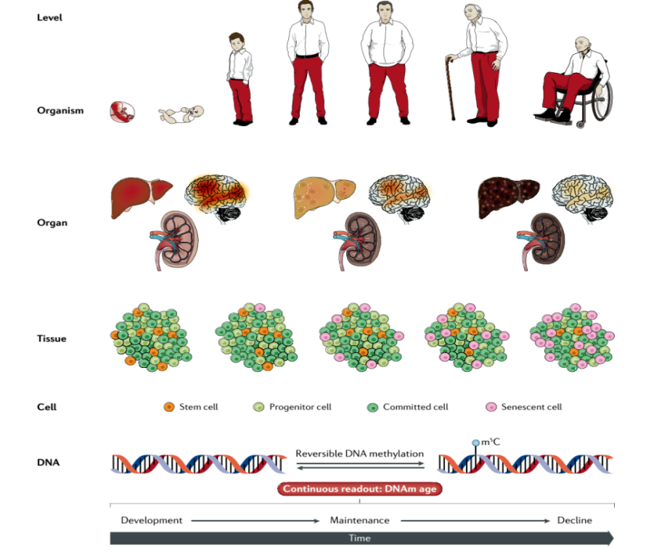
Эпигенетические часы
Перспективный интегративный биомаркер:
Генетический анализ – предрасположенность
Эпигенетический анализ – реальные изменения
Chervova O. et al., Breaking new ground on human health and well-being with epigenetic clocks: A systematic review and meta-analysis of epigenetic age acceleration associations, Ageing Research Reviews, Volume 102, 2024, 102552

Slide 13
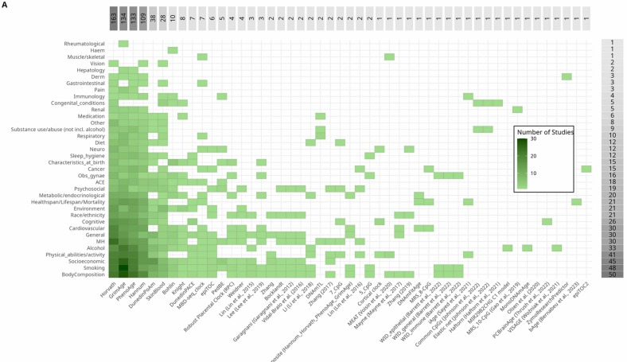
Эпигенетические часы
Информативность
30 вариантов эпигенетических часов
используют данные метилирования ~1 млн. нуклеотидов ДНК
основаны на моделях машинного обучения и ИИ (от ElasticNet до глубоких нейросетей)
отражают различные аспекты ускоренного старения и патологии
Chervova O. et al., Breaking new ground on human health and well-being with epigenetic clocks: A systematic review and meta-analysis of epigenetic age acceleration associations, Ageing Research Reviews, Volume 102, 2024, 102552

Slide 14
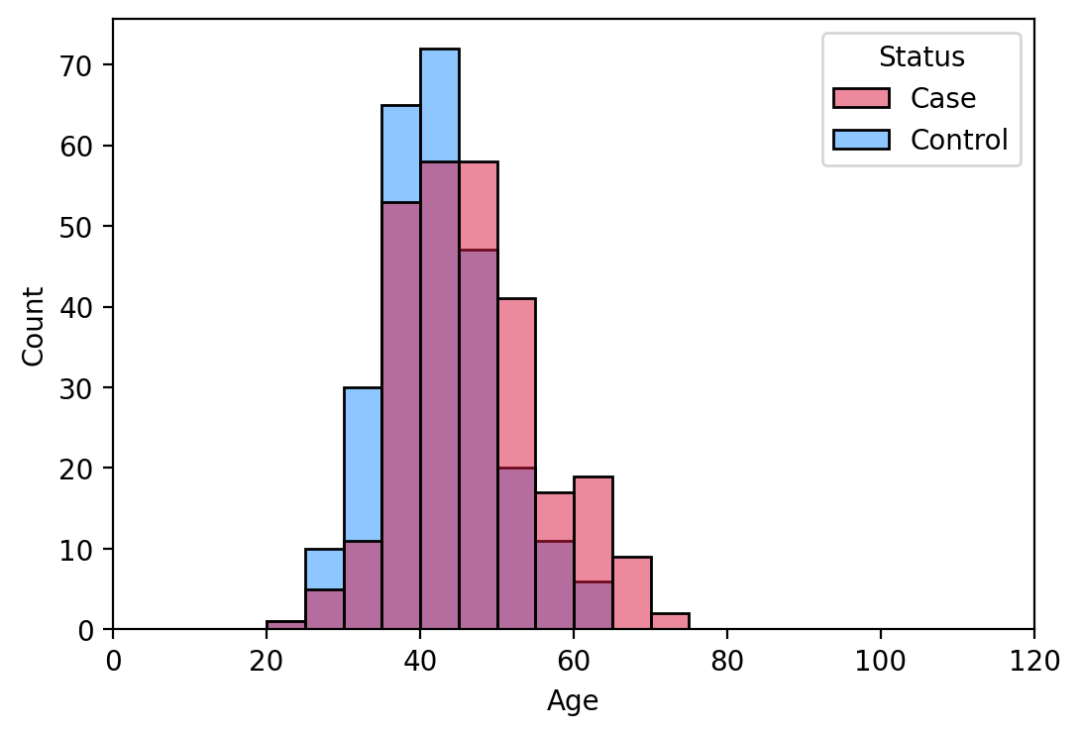
Пилотный проект ННГУ- ФМБА России – Росатом
Данные про группе исследования
основные диагнозы связаны с риском сердечно-сосудистых заболеваний - ССЗ:
Здоровые: 262
Больные: 274
Общее количество: 536
Эпигенетический профиль: 96 человек
Здоровые: 49
Больные: 47
PhenoAge: 323 человек
Здоровые: 143
Больные: 180
CognitiveAge: всего 608
288 из 536 человек
Здоровые: 128
Больные: 160

Slide 15
Эпигенетические данные про группе исследования
Mann-Whitney U test
Ассоциации с патологиями:
PCGrimAge и GrimAge2 – нейродегенеративные заболевания;
StocP – сердечно-сосудистые и метаболические нарушения;
AltumAge – вирусные заболевания.

Slide 16
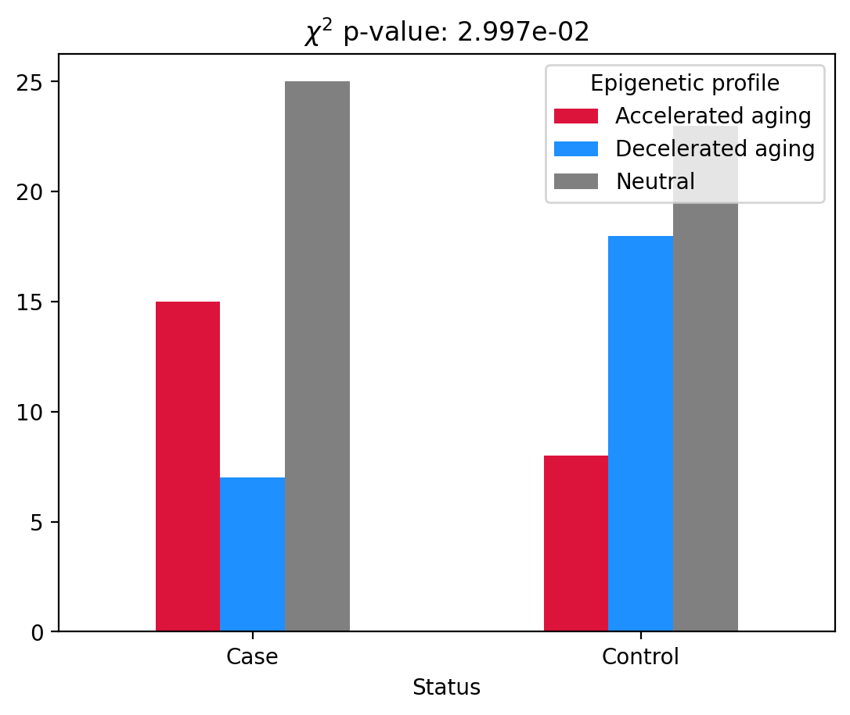
Эпигенетический профиль старения
Каждый тип часов у каждого человека может принимать 3 типа значений:
+1, если акселерация > MAE
-1, если акселерация < -MAE
0, иначе
Всего 30 часов, складываем по ним эти типы и классифицируем людей:
Если сумма типов > 6 (20% всех моделей), то Ускоренное эпигенетическое старение (то есть число значительно ускоренных часов больше).
Если сумма типов < -6 (20% всех моделей), то Замедленное эпигенетическое старение (то есть число значительно замедленных часов больше).
Иначе Нейтральный эпигенетический профиль.
Всего сэмплов:
Neutral: 48
Accelerated aging: 23
Decelerated aging: 25
Есть статистически значимая разница профилей эпигенетического старения в группах больных и здоровых:
В группе здоровых больше людей с замедленным профилем.
В группе больных больше людей с ускоренным профилем.

Slide 17
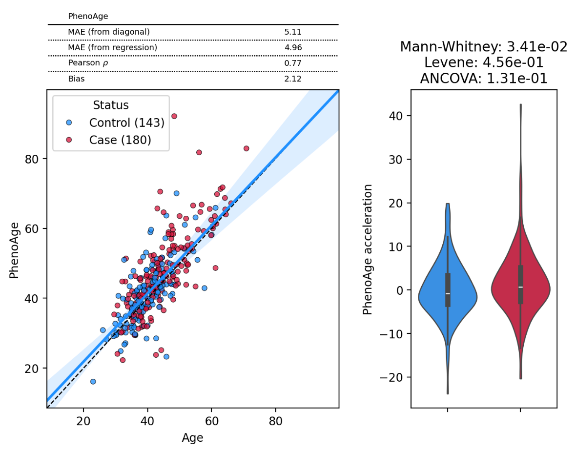
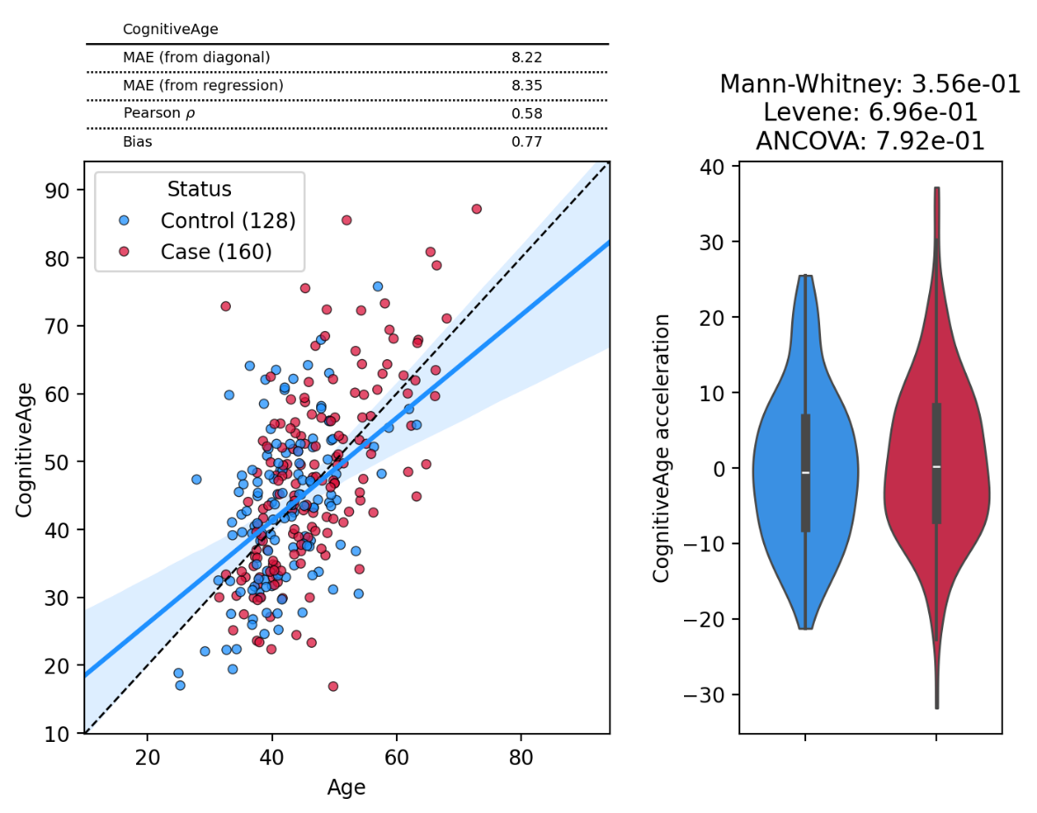
Фенотипический и когнитивный возраст
PhenoAge: 323 человек
Здоровые: 143
Больные: 180
CognitiveAge: 288 человек
Здоровые: 128
Больные: 160
Ассоциации с патологиями: Сердечно-сосудистые, инфекционные, онкологические, нейродегенеративные заболевания, метаболические нарушения.
Нет статистического ускорения в группе больных
Статистическое возрастное ускорение в группе больных

Slide 18
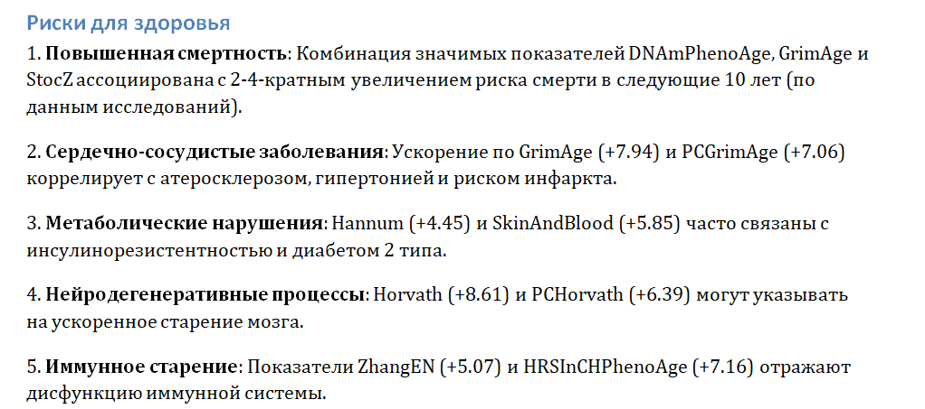
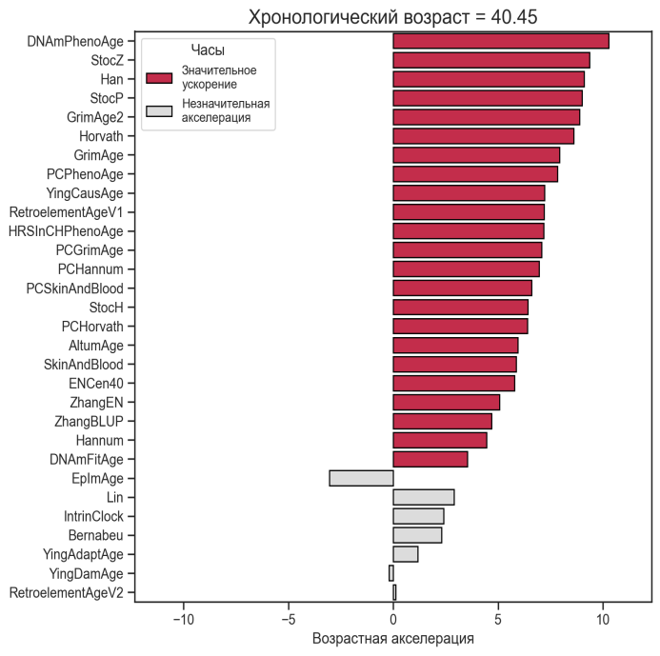
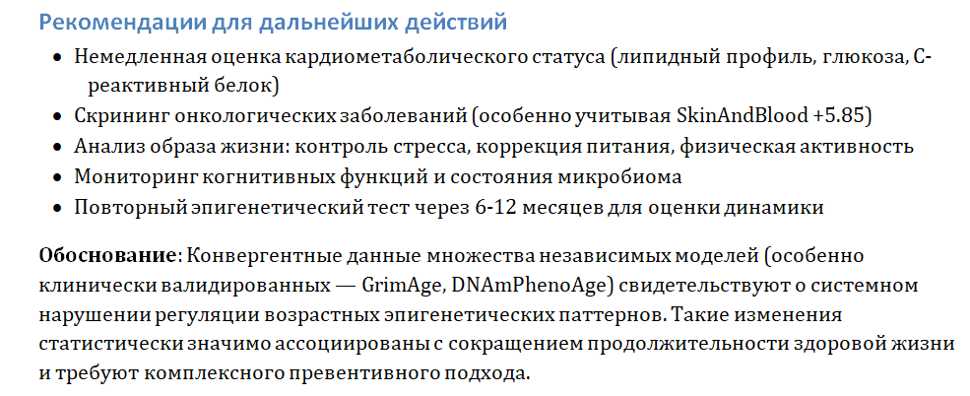
Пример заключения по эпигенетическому возрасту: участник №11582 – E66 ожирение, G90 расстройства вегетативной нервной системы

Slide 19
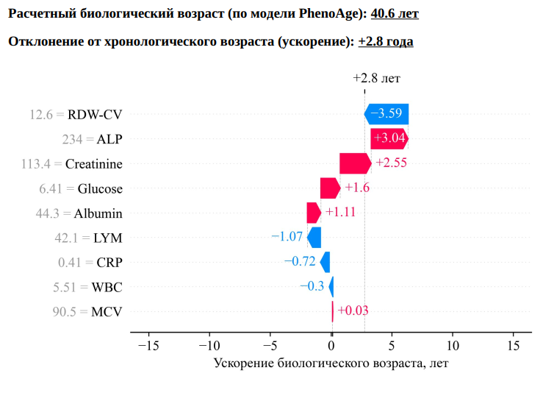
Пример заключения по фенотипическому возрасту: участник №11582 – E66 ожирение, G90 расстройства вегетативной нервной системы

Slide 20
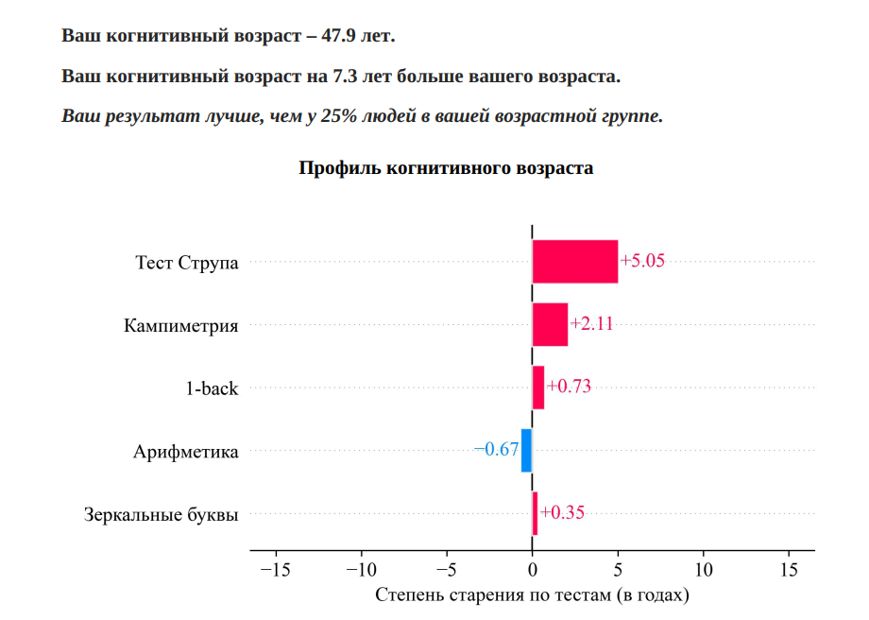
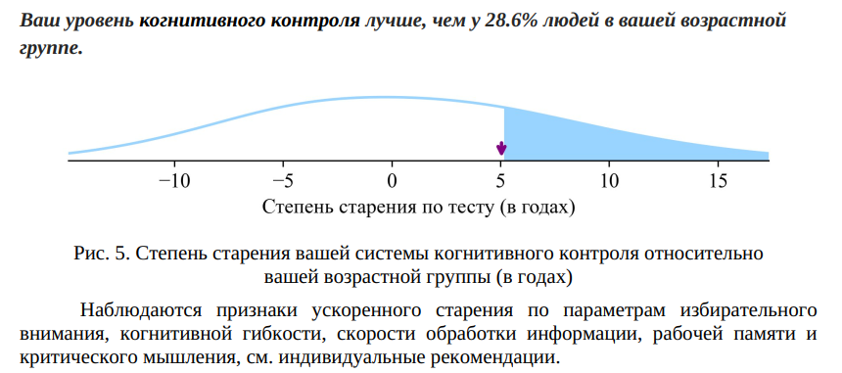
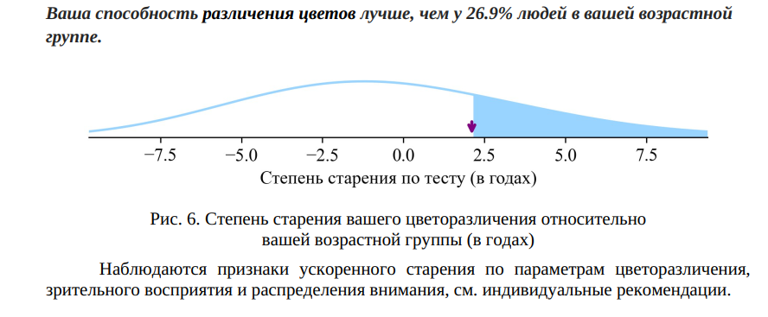
Пример заключения по когнитивному возрасту: участник №11582 – E66 ожирение, G90 расстройства вегетативной нервной системы

Slide 21
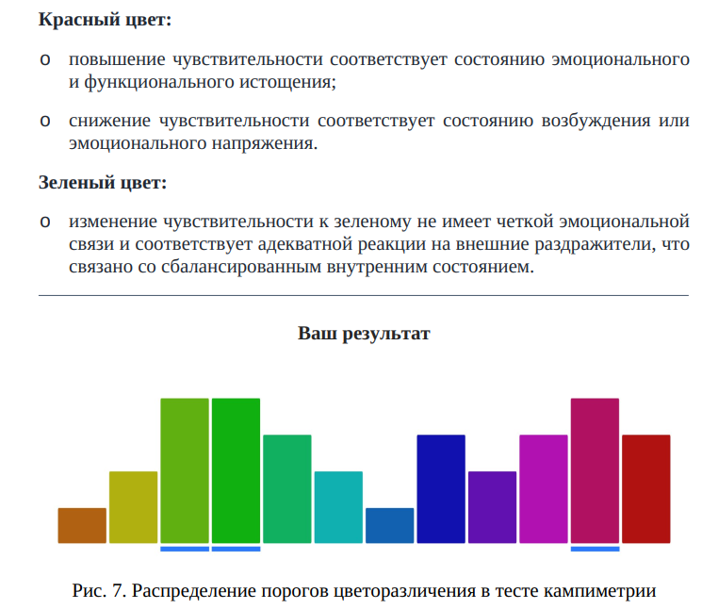
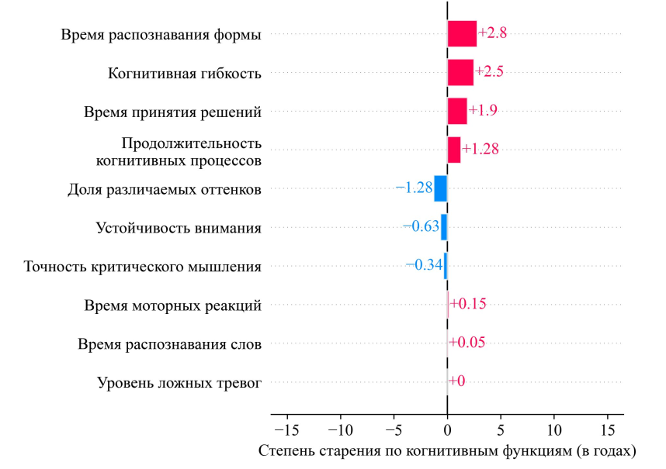
Пример заключения по когнитивному возрасту: участник №11582 – E66 ожирение, G90 расстройства вегетативной нервной системы

Slide 22
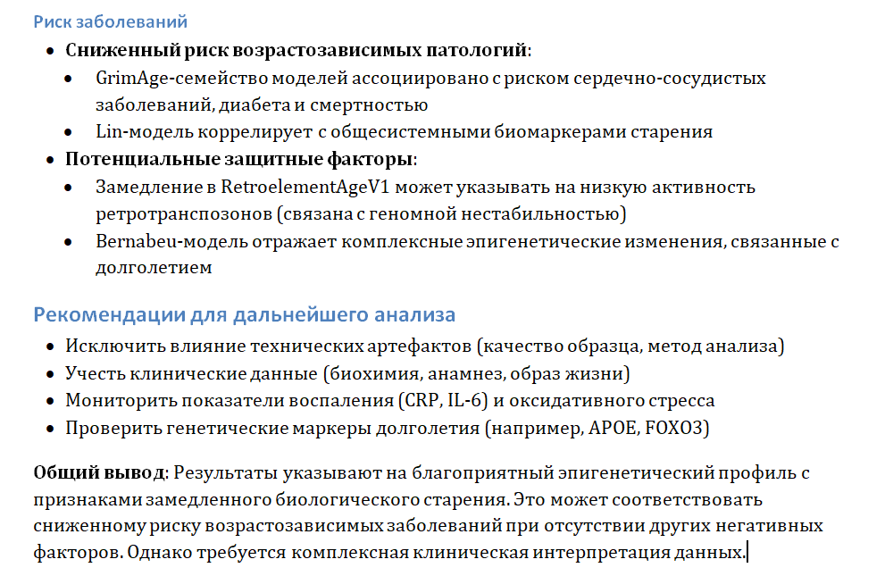
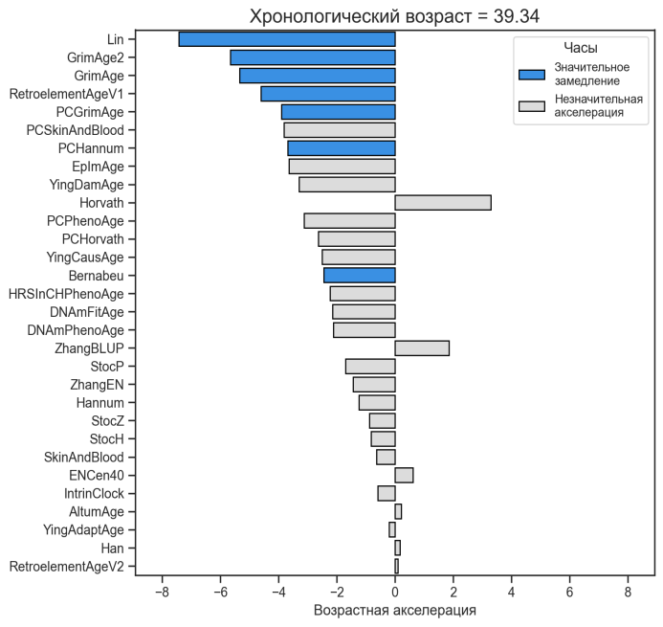
Пример заключения по эпигенетике: участник №11228 - здоров

Slide 23
Заключение
Результаты пилотного проекта ННГУ – ФМБА – Росатом
Разработана система оценки и интерпретации биовозраста человека на основе ИИ
Получены результаты оценки
старения когнитивных функций – 606 участников
фенотипического старения – 323 участников
эпигенетического старения – 96 участников
Получено подробное описание эпигенетических факторов риска развития основных возраст-зависимых заболеваний у участников исследования (сердечно-сосудистые и нейродегенеративные патологии, метаболический синдром)
Определен статус когнитивного здоровья и возрастного соответствия когнитивных функций участников
Проводится расшифровка генетических рисков
Обеспечена готовность к масштабированию проекта на широкий круг предприятий ГК «Росатом»

Slide 24
Контакты
М.В. Иванченко
ivanchenko@unn.ru
Институт биологии старения
Центр искусственного интеллекта
Институт информационных технологий, математики и механики
Нижегородский государственный университет им. Н.И. Лобачевского
Когнитивный
тест онлайн

